Slide 1
Trí tuệ nhân tạo

Slide 2
Perceptron
f(x)
X
y
Hàm số tuyến tính
y = wX + b
Vector
X = [x₁, x₂, x₃]
Cách biểu diễn khác:
y = w₁x₁ + w₂x₂ + w₃x₃ + b

Slide 3
4 thành phần cơ bản của Node
y = a(wX + b)
3. Hệ số điều chỉnh (thiên vị)
1. Thông tin vào
2. Trọng số
y = 1*x₁ + 0.5*x₂ + 0.1*x₃ + b

Slide 4
4 thành phần cơ bản của Node
y = a(wX + b)
4. Hàm kích hoạt

Slide 5
Hàm kích hoạt
Lấy cảm hứng từ Nơ-ron sinh học
Thay đổi vượt qua một điều kiện nhất định → tín hiệu
Hàm logic đơn giản:
1 nếu y > 0
a(y) =
0 trong các t.h. còn lại

Slide 6
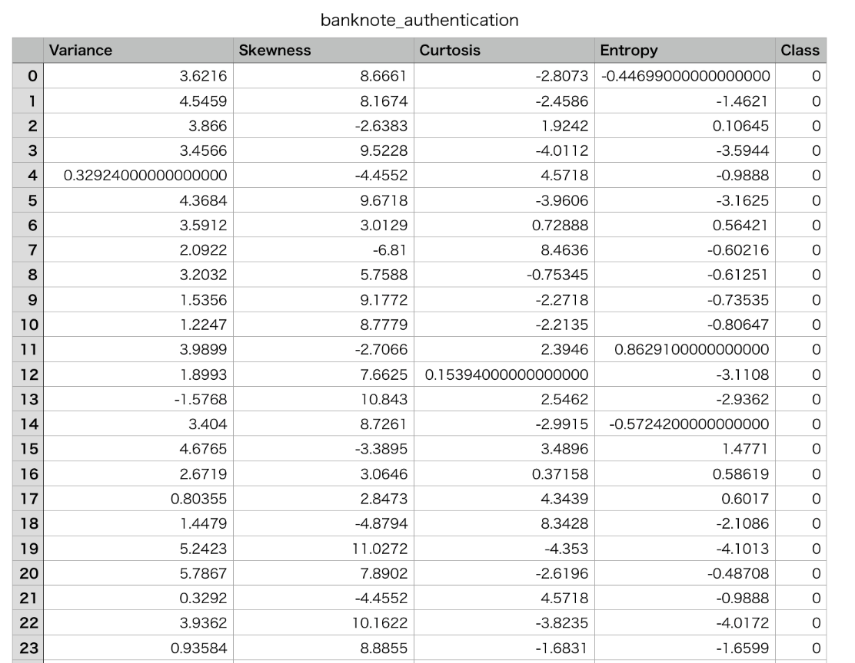
Bài toán thực tế: Phân biệt tiền thật và tiền giả
X₁
X₂
X₃
X₄
Y
1 sample

Slide 7
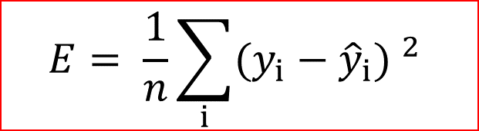
Hàm mất mát đơn giản
Mean Squared Error (MSE)
$$E= \frac{1}{n}\sum_{i}{{(y_{i}−{\hat{y}}_{i}) }^{2} }$$
Sai lệch (Error)
Giá trị dự đoán
Sample thứ i
Giá trị thực

Slide 8
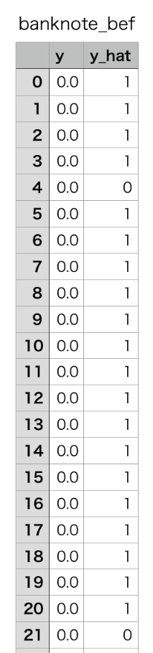
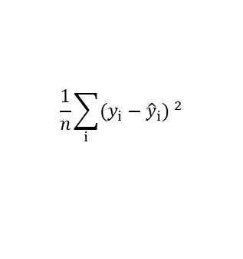
Sai lệch trước khi học
$$\frac{1}{n}\sum_{i}{{(y_{i}−{\hat{y}}_{i}) }^{2} }$$
MSE: 0.91
→ Kỳ vọng sau khi học
E < 0.91

Slide 9
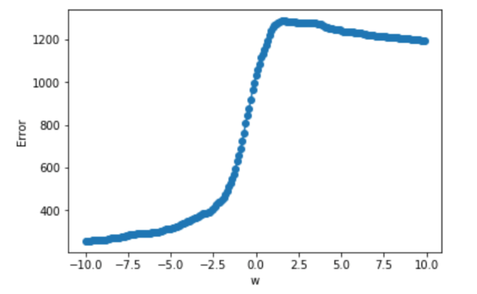
Cách tìm trọng số #1: Thử
Lần lượt thay đổi các giá trị của w₁ , w₂, w₃, w₄
Vấn đề:
- Số vòng lặp quá lớn
- Chỉ tìm được cặp giá trị tốt nhất trong khoảng cho trước
w₁ = -10, -9.9 … 9.9, 10
w₂ = 1
w₃ = 1
w₄ = 1
→ Không nên dùng
MSE: 0.18

Slide 10
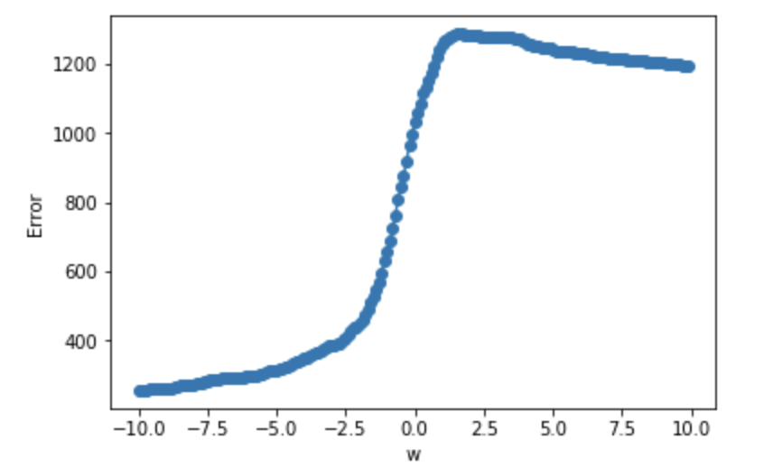

Cách tìm trọng số 2: Gradient Descent
- Độ dốc (gradient): thể hiện quan hệ giữa thay đổi của trọng số và thay đổi của sai lệch
$$\frac{ΔE}{Δw}$$
Cho biết hướng di
chuyển hợp lý của w để giảm E

Slide 11
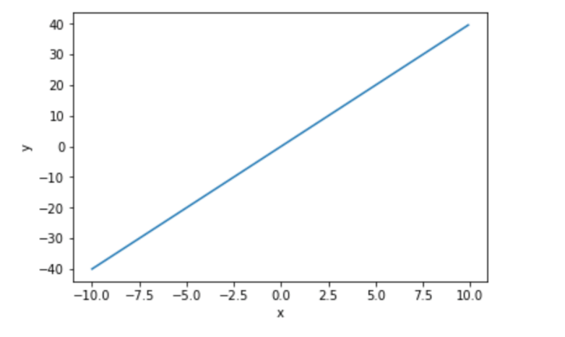
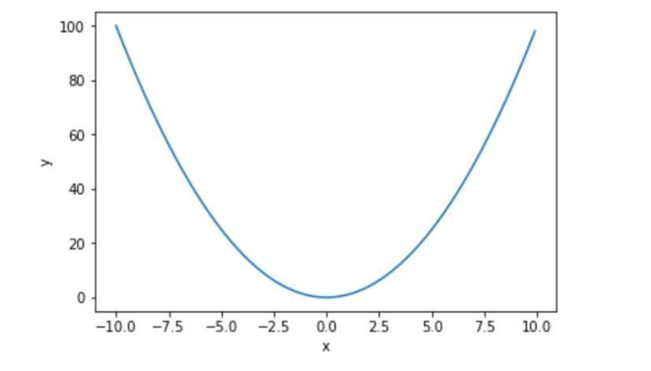








Đạo hàm
$$y=4x$$
$$\dot{y}=4$$
$$∆y$$
Kiểm chứng:
$$∆x$$
$$\dot{y}\left(3\right)=\frac{Δy\left(3\right)}{Δx\left(3\right)}=\frac{4×3.001 −4×2.999}{3.001 −2.999}=4$$
$$y=x^{2}$$
$$\dot{y}=2x$$
Kiểm chứng:
$$\dot{y}\left(3\right)=\frac{Δy\left(3\right)}{Δx\left(3\right)}=\frac{{3.001}^{2} −{2.999}^{2}}{3.001 −2.999}\sim 6$$

Slide 12
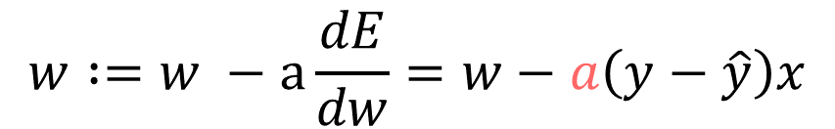
Thuật toán học của Perceptron
$$w∶=w −a\frac{dE}{dw}=w−a\left(y−\hat{y}\right)x$$
Tốc độ học
(learning rate)

Slide 13
Ba hàm kích hoạt cơ bản
Sigmoid
Tanh
ReLU
Ngoài ra còn nhiều biến thể khác từ các hàm này

Slide 14
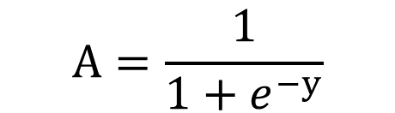
1. Hàm Sigmoid
- Biểu diễn bằng phương trình
$$A=\frac{1}{1+e^{−y}}$$
Giá trị sau
kích hoạt
Giá trị vào
Logarith tự nhiên
(hằng số)

Slide 15
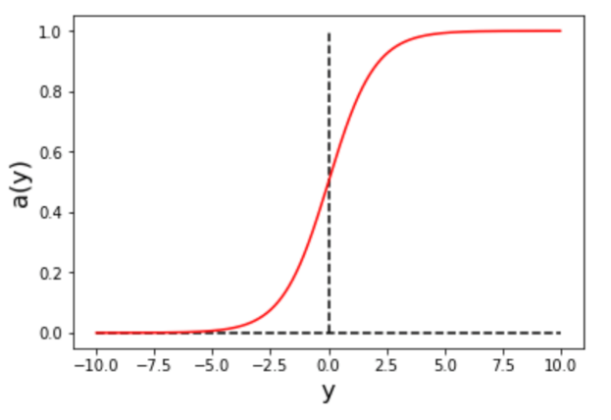
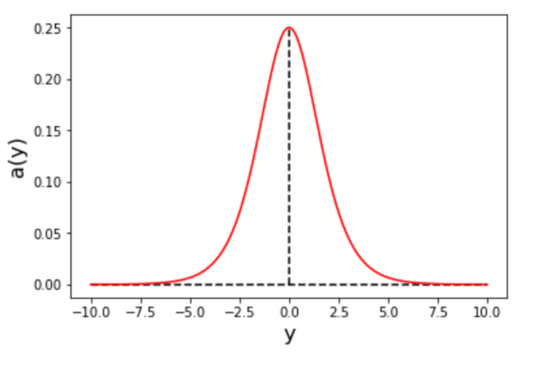
1. Hàm Sigmoid
- Đồ thị:
Xu hướng đẩy kết quả về 2 cực 0, 1
→ Dùng nhiều trong các bài toán về phân loại
- Gradient:
Lớn ở giữa và thuôn ở hai đầu

Slide 16
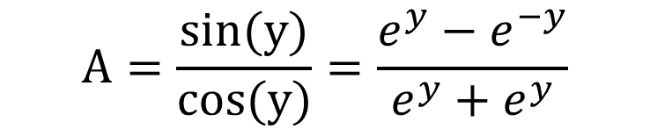
2. Hàm Tanh
- Biểu diễn bằng phương trình
$$A=\frac{sin⁡(y)}{cos⁡(y)}=\frac{e^{y}−e^{−y}}{e^{y}+e^{y}}$$

Slide 17
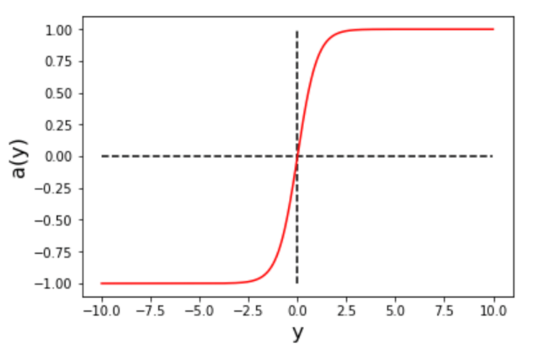
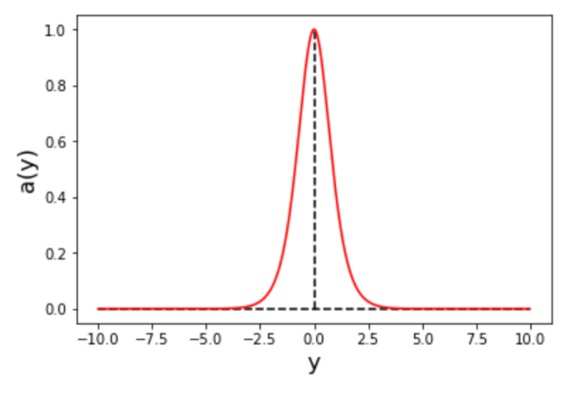
2. Hàm Tanh
- Đồ thị:
Centered data
→ Dễ học hơn
- Gradient:
Tương tự sigmoid

Slide 18
Hàm ReLU (Rectified Linear Unit)
- Biểu diễn bằng phương trình → Rất phổ biến
$$A=max⁡(0, y)$$
y nếu y > 0
a(y) =
0 trong các t.h. còn lại

Slide 19
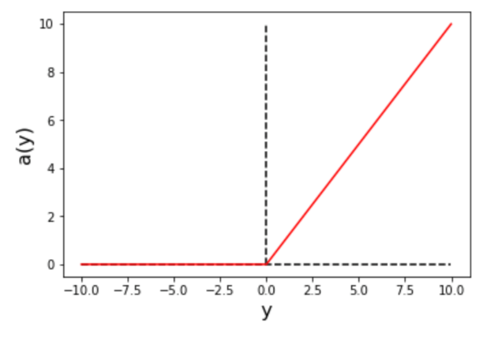
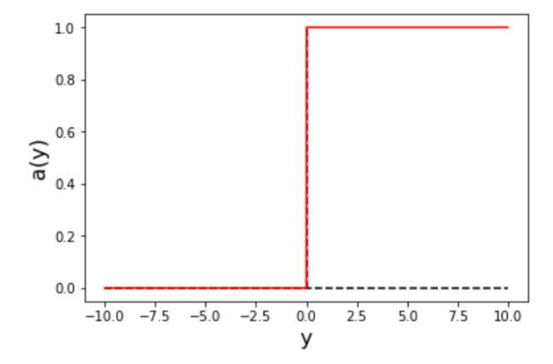
Hàm ReLU
- Đồ thị:
Loại trừ những kết quả <0
- Gradient:
Đơn giản, dễ học, tính toán nhanh
* Dead ReLU issue !

Slide 20
Mẹo lựa chọn hàm kích hoạt
Hàm kích hoạt có thể khác nhau giữa các lớp → tùy mục đích sử dụng
Không biết chọn hàm nào ? → ReLU
Hạn chế dùng Sigmoid → Ngoại trừ bài toán phân loại hai nhóm

Slide 21
Nhắc lại về Lớp và Mạng
Tín hiệu vào
f(x)
Tín hiệu ra
Perceptron
Lớp
Mạng Nơ-ron

Slide 22



Một số quy ước
Số thứ tự của lớp
[1]
y^{[1]} = w^{[1]}x + b^{[1]}
w₁
$y_{1}^{[1]}$= $w_{1}^{[1]}$x + $b_{1}^{[1]}$
w₂
$y_{2}^{[1]}$= $w_{2}^{[1]}$x + $b_{2}^{[1]}$
y = [y₁, y₂, y₃]
x
$y_{3}^{[1]}$= $w_{3}^{[1]}$x + $b_{3}^{[1]}$
w = [w₁, w₂, w₃]
w₃
b = [b₁, b₂, b₃]
Số thứ tự của node
trong lớp
Vectorization

Slide 23
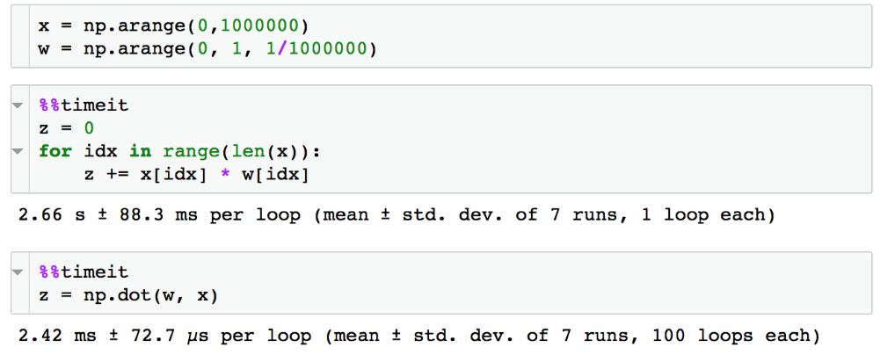
Tại sao phải vectorization
Vectorization là chìa khóa quan trọng trong tính toán với mạng Nơ ron
Ưu điểm:
Giảm số vòng lặp for
Tính toán song song
→ Tăng tốc độ tính toán ~ 1000 lần

Slide 24
Phép toán với Vectors trong Python
Tổng của 2 vectors:
Nhân 2 vectors:
Nhân một số với 1 vector
(1 x 3)
(1 x 3)
(1 x 3)
1
2
3
+
4
5
6
=
5
7
9
(3 x 1)
(1 x 3)
(1 x 1)
1
2
3
x
1
2
3
=
14
(1 x 3)
(1 x 1)
(1 x 3)
1
2
3
x
2
=
2
4
6

Slide 25
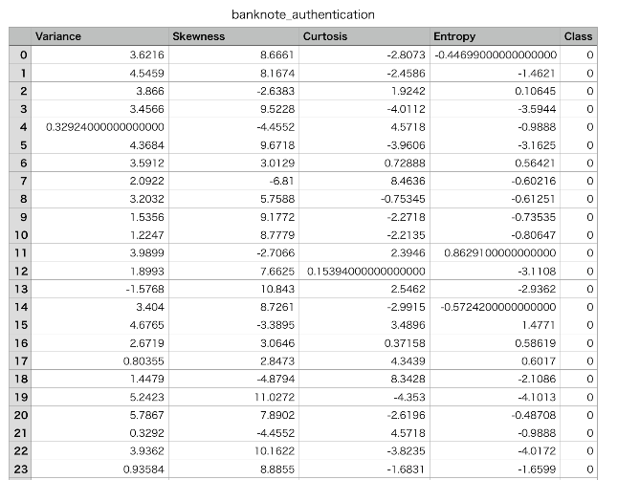
Biểu diễn giá trị vào nhiều chiều
Đơn chiều → Vector
Nhiều chiều → Ma trận
m = 4
X =
x⁽¹⁾
x⁽²⁾
x^{(m)}
…
n = 1372
(n x m)
Luôn luôn chú ý đến chiều → Cross-check

Slide 26
Kích thước ma trận trọng số
[1]
(4 x 3)
w₁
4 chiều
w₂
x
w₃

Slide 27
Phép toán với Ma trận trong Python
Tổng của 1 vector và 1 Ma trận:
Nhân 1 vector và 1 Ma trận:
(3 x 3)
(3 x 3)
(3 x 3)
1
2
3
1
2
3
2
4
6
1
2
3
+
4
5
6
=
5
7
9
1
2
3
7
8
9
8
10
12
(3 x 3)
(1 x 3)
1
2
3
1
2
3
x
1
2
3
=
6
12
18
1
2
3

Slide 28
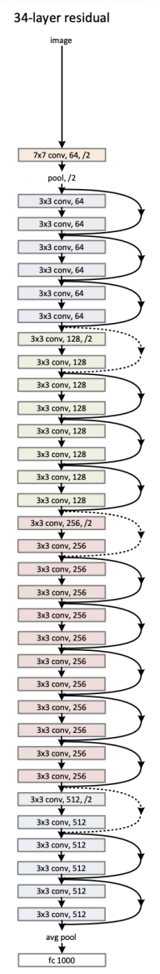
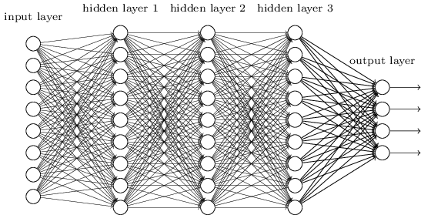
Mạng nơ ron nhiều tầng là gì?
Mạng nơ ron nhiều tầng (DNN-Deep Neural Network): là một mạng nơ ron nhân tạo với nhiều đơn vị lớp ẩn ở giữa lớp đầu vào và đầu ra. (wikipedia).
Kiến trúc mạng nơ ron nhiều tầng.
(Image source: http://neuralnetworksanddeeplearning.com/images/tikz41.png.)
Resnet (32 layers)
Notes:
Trong module thứ 2 các bạn đã được học về mạng nơ ron.
Như các bạn đã biết mạng nơ ron có cấu trúc nhiều lớp bao gồm:
Lớp đầu vào, lớp đầu ra và các lớp ẩn ở giữa.
Vậy thì mạng Nơ ron nhiều tầng là gì?
Theo định nghĩa của wikipedia thì mạng nơ ron nhiều tầng (DNN-Deep Neural Network): là một mạng nơ ron nhân tạo với nhiều đơn vị lớp ẩn ở giữa lớp đầu vào và đầu ra.
Đây là kiến trúc mạng nơ ron với lớp đầu vào, lớp đầu ra và 3 lớp ẩn ở giữa.
Còn bên trái là kiến trúc của mạng Resnet gồm 32 lớp ẩn ở giữa hiện đang được sử dụng rất nhiều trong các ứng dụng Deep learning.

Slide 29
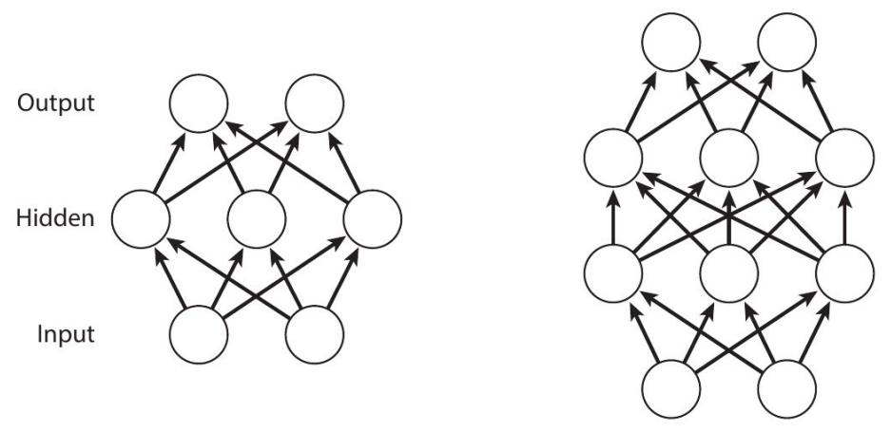
Mạng nơ ron nhiều tầng và ít tầng
Mạng nơ ron ít tầng:
1 lớp ẩn ở giữa.
Có thể mô phỏng mọi hàm số bất kỳ (với số lượng nơ ron lớp ẩn đủ lớn).
Nhanh và dễ dàng huấn luyện.
Mạng nơ ron nhiều tầng:
Nhiều hơn 2 lớp ẩn ở giữa.
Có thể mô phỏng mọi hàm số bất kỳ.
Chậm và khó huấn luyện.
Kiến trúc mạng nơ ron ít tầng.
Kiến trúc mạng nơ ron nhiều tầng.
Notes:
Nhắc đến mạng nơ ron nhiều tầng chắc hẳn nhiều bạn sẽ đặt ra câu hỏi:
Vậy mạng nơ rôn ít tầng là gì, mạng nơ ron ít tầng có gì khác với mạng nơ ron nhiều tầng?
Đúng như tên gọi.
Mạng nơ ron ít tầng: là mạng nơ ron chỉ gồm 1 lớp ẩn ở giữa lớp đầu vào và lớp đầu ra.
Mặc dù chỉ với 1 lớp ẩn ở giữa nhưng với số nơ ron lớp ẩn đủ lớn thì mạng nơ ron ít tầng được chứng minh
Là có thể mô phỏng mọi hàm số phức tạp bất kỳ.
Ngoài ra mạng nơ ron ít tầng còn có đặc điểm là thời gian tính toán nhanh và dễ dàng được huấn luyện.
Trong khi đó mang nơ ron nhiều tầng gồm nhiều hơn 2 lớp ẩn ở giữa lớp đầu vào và lớp đầu ra.
Mạng nơ ron nhiều tầng cũng có thể mô phỏng mọi hàm số phức tạp bất kỳ.
Tuy nhiên mạng nơ ron nhiều tầng có thời gian tính toán chậm và khó được huấn luyện.
Đến đây chắc hẳn các bạn sẽ tự hỏi: “tại sao phải cần mạng nhiều tầng, trong khi mạng thấp tầng cũng có thể mô phỏng mọi hàm phức tạp bất kỳ như mạng nhiều tầng”.
Những slide tiếp theo tôi sẽ giới thiệu kỹ hơn về mạng nhiều tầng và đưa ra những lý do trả lời cho câu hỏi trên.

Slide 30
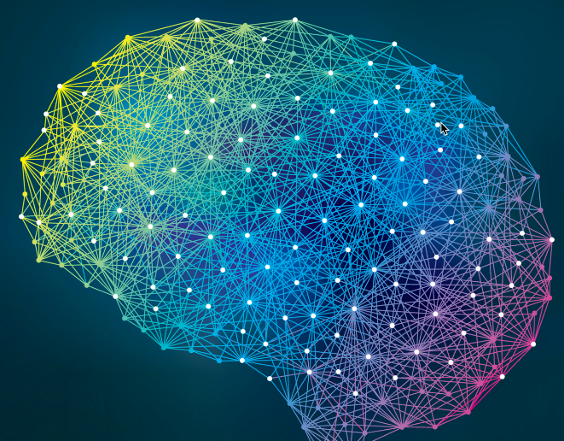
Tại sao lại cần “nhiều tầng”?
Não con người: có kiến trúc nhiều tầng nhiều lớp gồm hang trăm tỷ nơ ron.
Kiến trúc bộ não con người (iStock)
Kiến trúc mạng nơ ron nhiều tầng.
(Image source: http://neuralnetworksanddeeplearning.com/images/tikz41.png.)
Notes:
Vậy tại sao lại cần mạng nơ ron nhiều tầng?
Thứ nhất như các bạn biết mạng nơ ron lấy ý tưởng từ bộ não con người.
Trong khi bộ não con người có kiến trúc nhiều tầng nhiều lớp gồm hàng tỷ nơ ron. Nên có vẻ
như với kiến trúc nhiều tầng mạng nơ ron sẽ làm việc tốt hơn.

Slide 31
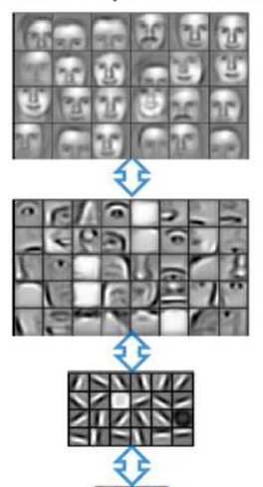

Tại sao lại cần “nhiều tầng”?(tiếp)
Tầng ẩn phía dưới sẽ học những đặc trưng đơn giản, sau đó tầng ẩn phía trên sẽ kết hợp những đặc trưng đơn giản này để học những đặc trưng phức tạp, tổng quát hơn.
→ học từ những thành phần đơn giản đến phức tạp (giống việc học của bộ não con người).
Lớp ẩn 3
“Face”
Lớp ẩn 2
“Face parts”
Lớp ẩn 1
“Edges”
Input
[Lee, Grosse, Ranganath & Ng, 2009]
Notes:
Vậy với kiến trúc nhiều tầng mạng nơ ron sẽ làm việc thế nào?
Trong mạng nơ ron nhiều tầng: Tầng ẩn phía dưới sẽ học những đặc trưng đơn giản,
sau đó tầng ẩn phía trên sẽ kết hợp những đặc trưng đơn giản này để học những đặc trưng phức tạp, tổng quát hơn.
Hình bên trái mô tả quá trình nhận dạng giương mặt của mạng nơ rôn.
Lớp ẩn thứ nhất sẽ chú ý đến các đặc điểm góc cạnh trên gương mặt.
Lớp ẩn thứ 2 sẽ dựa vào các đặc điểm góc cạnh này để tập trung được các thành phần của giương mặt (mắt mũi…)
Lớp thứ 3 sẽ dựa vào những thanhf phần của giương mặt để đưa ra cái nhìn tổng quát về giương mặt…
-> mô hình học này giống với việc học của bộ não con người (học từ đơn giản đến phức tạp).

Slide 32
Tại sao lại cần “nhiều tầng”?(tiếp)
Để mô phỏng cùng 1 hàm phức tạp thì mạng ít tầng sẽ cần số neural ở lớp ẩn nhiều hơn theo cấp số mũ so với mạng nhiều tầng (Andrew Ng).
→mạng nhiều tầng có thể giảm số nơ ron ở mỗi lớp ẩn cũng như giảm tổng số trọng số của toàn mạng.
Thực hành:
→sử dụng pytorch để mô phỏng mạng nơ ron nhiều tầng và ít tầng.
Notes:
THứ 3 là theo giáo sư Ng Andrew: Để mô phỏng cùng 1 hàm phức tạp thì mạng ít tầng sẽ cần số neural ở lớp ẩn nhiều hơn theo cấp số mũ so với mạng nhiều tầng (Andrew Ng).
Do đó mạng nhiều tầng có thể giảm số nơ ron ở mỗi lớp ẩn cũng như giảm tổng số trọng số của toàn mạng.
Trong phần thực hành tới chúng ta sẽ sử dụng pytorch để mô phỏng mạng nơ ron nhiều tầng và ít tầng.

Slide 33

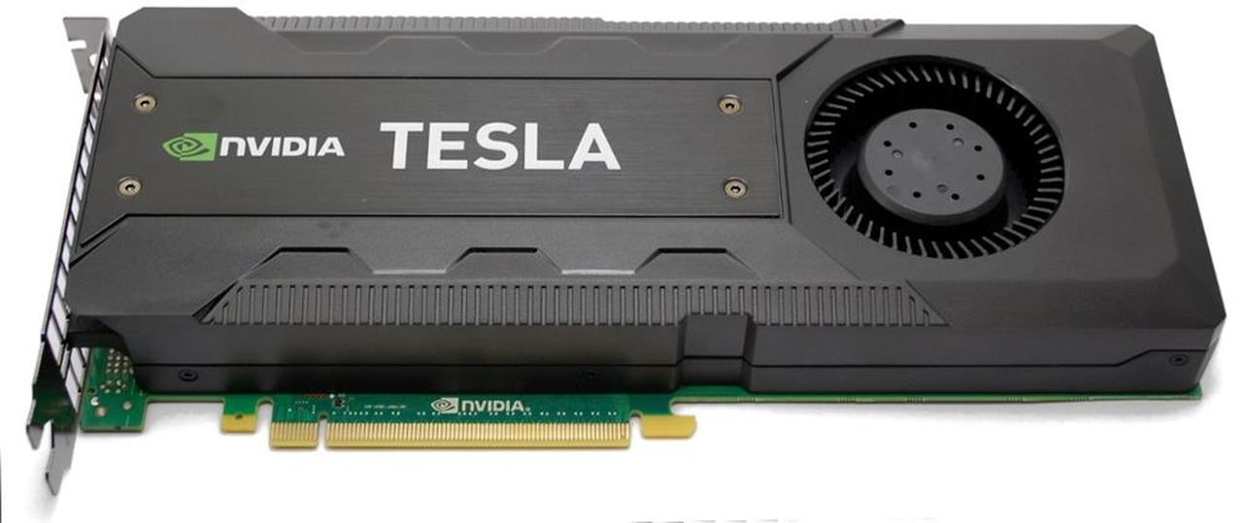
Tại sao lại cần “nhiều tầng”?(tiếp)
Sự sẵn có của dữ liệu lớn (BigData).
→tận dụng được lợi thế của mạng nhiều tầng.
Khả năng tính toán của phần cứng được cải thiện (bộ xử lý song song GPU).
→giảm thời gian huấn luyện cũng như tính toán.
Source: https://crossing-technologies.com/big-data-analytics/
Source: https://www.nvidia.com/
Notes:
THứ 4 là do việc phổ cập của Internet và các mạng xã hội thì việc tiếp cận 1 nguồn dữ liệu Khổng lồ (Bigdata) trở nên dễ dàng qua đó càng phát huy thế mạnh của các mô hình mạng Nơ rôn nhiều tầng.
Hơn nữa những năm gần đây nhờ vào sự phát triển của phần cứng đã làm tang khả năng tính toán
Giúp giảm thời gian huấn luyện cũng như tính toán của mạng nơ ron.

Slide 34
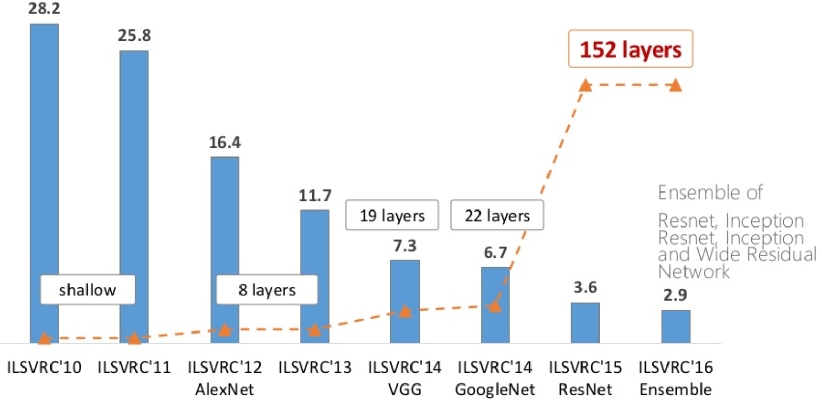
Sự tiến hóa của các mạng nhiều tầng
ImageNet Classification top-5 error (%)
Notes:
Đây là biểu đồ sự tiến hóa của mạng Nơ ron nhiều tầng qua từng năm của cuộc thi nhận dạng ảnh ImageNet.
Như các bạn thấy qua từng năm số tầng ẩn trong model chiến thắng tăng rất nhanh.

Slide 35
Các vấn đề xảy ra với mạng nhiều tầng
Overfitting: mô hình quá khớp với dữ liệu học.
Dữ liệu huấn luyện quá nhỏ trong khi độ phức tạp của mô hình quá cao.
→ Dừng sớm, Phương pháp chính quy (Regularization methods), Dropout.
Vanishing and Exploding Gradient: Trong quá trình lan truyền ngược.
Gradient trở lên quá nhỏ (Vanishing) → trọng số hầu như không thay đổi.
Gradient trở lên quá lớn (Exploding) → trọng số thay đổi không ổn định.
→Batch normalization, ReLu, các phương pháp khởi tạo.
Notes:
Tiếp theo chúng ta cùng tìm hiểu Các vấn đề xảy ra với mạng nhiều tầng. Dưới đây là các vấn đề chính:
Thứ nhất là vấn đề overfitting. Tức là mô hình quá khớp với dữ liệu học.
Vấn đề này thương xảy ra khi lượng dữ liệu huấn luyện quá nhỏ trong khi độ phức tạp của mô hình quá cao.
Vấn đề này thường được khắc phục bằng các phương pháp: Dừng sớm, Phương pháp chính quy (Regularization methods), Dropout.
Thứ 2 là vấn đề Vanishing and Exploding Gradient. Đây là vấn đề xảy ra trong quá trình lan truyền ngược của các mạng nơ ron nhiều tầng.
Khi đó ở những tầng đầu tiên gradient có thể sẽ trở lên quá nhỏ dẫn đến trọng số hầu như không được thay đổi.
Hoặc gradient trở lên quá lớn dẫn đến trọng số thay đổi không ổn định.
Vấn đề này có thể được khắc phục bằng các phương pháp Batch normalization, ReLu, hoặc các phương pháp khởi tạo.

Slide 36
Các vấn đề xảy ra với mạng nhiều tầng
Tối ưu giả mạo, tối ưu cục bộ.
Gradient descent: nghiệm (trọng số) tìm được có thể rơi vào các điểm cực trị địa phương của hàm mất mát.
→ Các phương pháp tối ưu mới.
Thời gian tính toán.
Quá nhiều các tham số cần huấn luyện.
Dữ liệu huấn luyện thường lớn.
→ Mất rất nhiều thời gian huấn luyện (hàng tuần).
→ Tính toán song song trên GPU.
Notes:
Thứ 3 là vấn đề Tối ưu giả mạo, tối ưu cục bộ. Trong quá trình huấn luyện mạng nơ rôn bằng giải thuật GD.
Các nghiệm (trọng số) có thể rơi vào các điểm cực trị địa phương của hàm mất mát. Dẫn đến mạng nơ ron không được huấn luyện tốt.
Các phương pháp tối ưu mới sẽ giúp chúng ta giải quyết vấn đề này.
Thứ 4 là về thời gian tính toán. Do các mạng nhiều tầng có quá nhiều tham số cần huấn luyện.
Và dữ liệu huấn luyện thường rất lớn. Dẫn đến → Mất rất nhiều thời gian huấn luyện (hàng tuần).
Tuy nhiên vấn đề này phần nào được giải quyết nhờ vào sự phát triển của phần cứng và tính toán song song GPU.

Slide 37
Links
https://azure.microsoft.com/ja-jp/services/cognitive-services/computer-vision/#features
https://azure.microsoft.com/en-us/services/cognitive-services/face/

